Slide 1

信号检测与估计
第五章：信号的统计估计理论
矢量估计、最小二乘估计

Slide 2
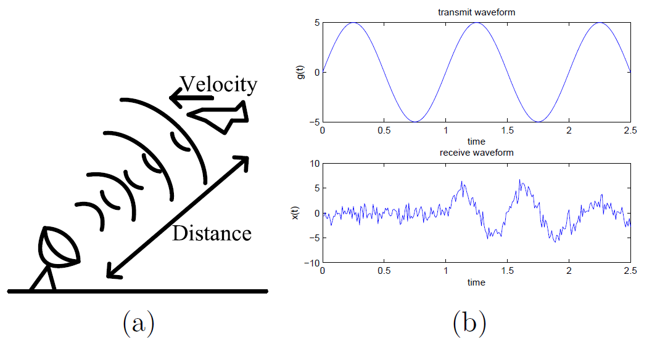
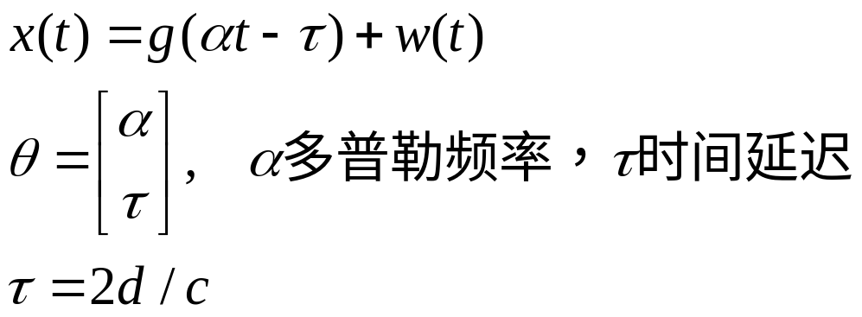
5.5 矢量估计
在实际应用中，存在同时估计信号的多个参量情况，称为矢量估计。如：雷达探测目标

Slide 3

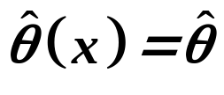
引言
假定有M个参量 需要估计，矢量 称为被估计矢量；由观测矢量构造的估计矢量记为 ；估计的误差矢量为
均方误差为
其中

Slide 4
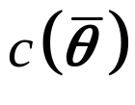
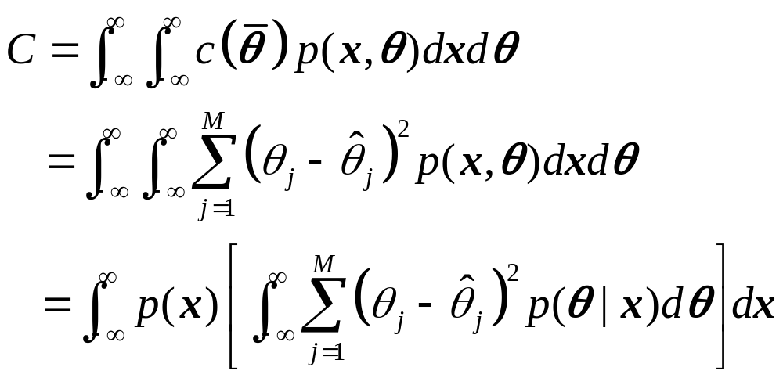

5.5.1 随机矢量的贝叶斯估计
最小均方误差估计
在矢量估计情况下，对于最小均方误差估计，代价函数为：
其中， ，代价函数 是各分量估计误差的平方和。
平均代价为

Slide 5
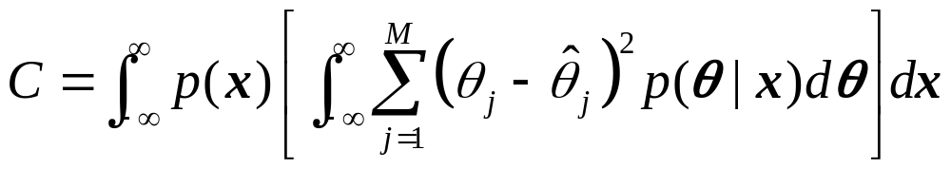

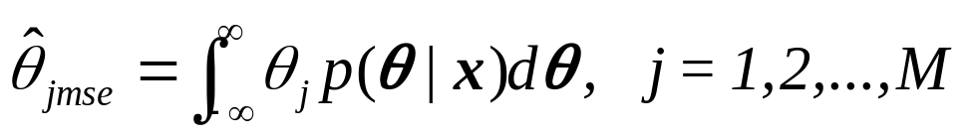

由于概率密度函数为正数，所以为使平均代价C最小，只要使每个分量 的平均代价最小。即要求每个参量估计的均方误差最小，这样就得到第j个参量的最小均方误差估计
矢量表示：
求解 的最小均方误差估计，需要解由上式所示的M个方程组成的联立方程。

Slide 6



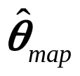
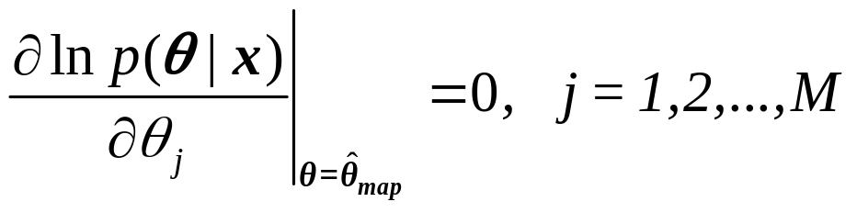
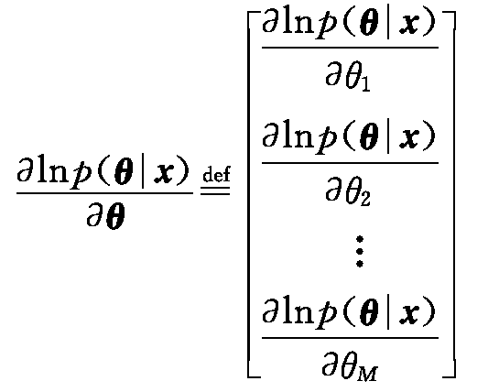
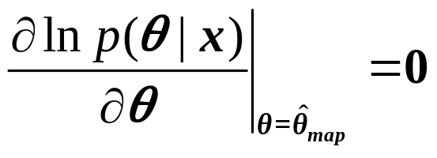
最大后验估计
对于随机矢量 的最大后验估计，必须求出使后验概率密度函数 或 为最大的 ，将它作为最大后验估计量 。
如果 最大值的解存在，则 可以由最大后验方程组解得，该最大后验方程组为
M个方程组成的联立方程
其中

Slide 7



5.5.1非随机矢量的最大似然估计
如果被估计矢量 是非随机矢量，则应采用最大似然估计，求出使似然函数 为最大的 ，将它作为最大似然估计量 。如果最大值的解存在，则 可以由最大似然方程组解得，该最大似然方程组为
M个方程组成的联立方程

Slide 8
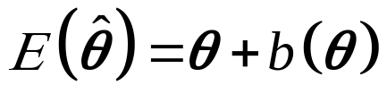
5.5.3 矢量估计量的性质
研究无偏估计的均方误差的下界，即克拉美-罗界。
非随机矢量情况
无偏性
对于被估计矢量 是非随机矢量，估计矢量为 ，则其均值矢量可以表示为：
若对所有的 ，估计的偏矢量 的每一个分量都为零，则称为无偏估计矢量。

Slide 9
非随机矢量情况
克拉美-罗界
如果 是被估计的M维非随机矢量 的第i个参量 的任意无偏估计量，则估计量的均方误差为
该估计量的均方误差满足
式中， 是 阶矩阵 的第i行第i列元素，而矩阵J的元素为
矩阵J称为费希尔信息矩阵，表示从观测数据中获得的信息。

Slide 10
非随机矢量情况
对所有 和 ，当且仅当
等号成立
如果对于M维非随机矢量 的任意无偏估计矢量 中的每一个参量 ， 等号均成立，那么这种估计称为联合有效估计。
是 的均方误差的下界，即克拉美-罗界。

Slide 11
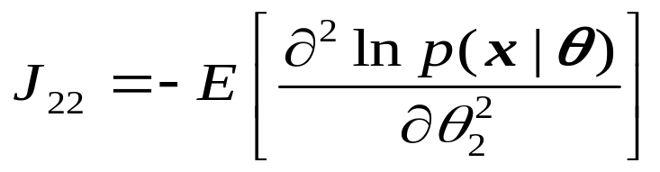
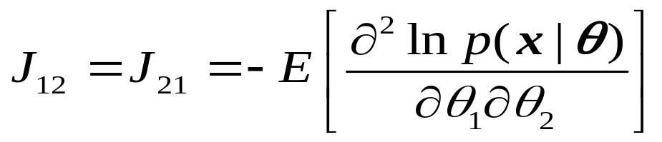
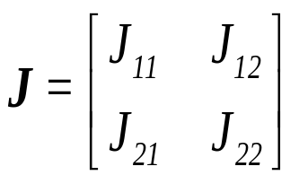


同时对两个参量 和 进行估计是二维矢量 的估计问题。费希尔信息矩阵 的元素为：
例5.5.1
费希尔信息矩阵J为
假设估计矢量 是联合有效的，求估计量 和 的均方误差表达式。

Slide 12

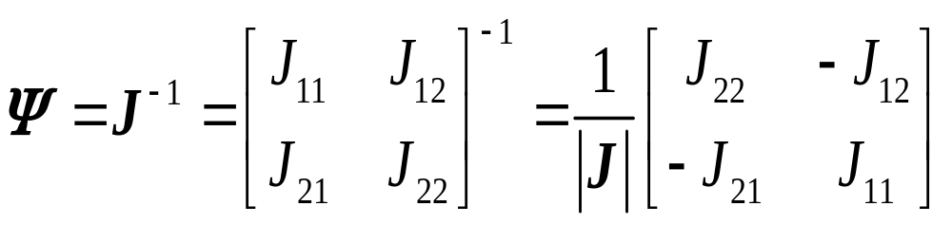
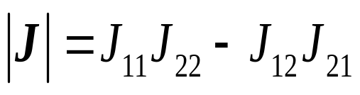
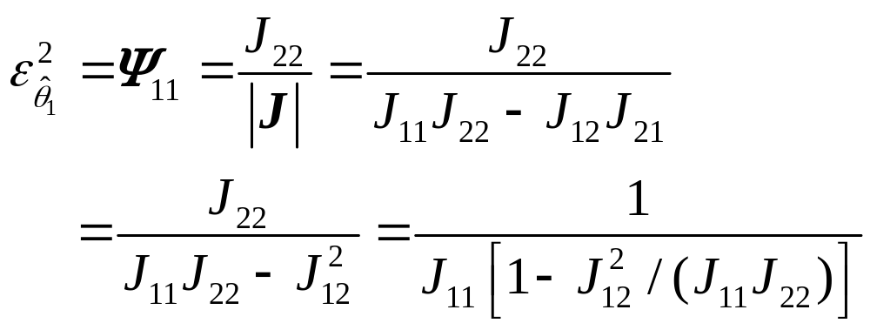
费希尔信息矩阵 的逆矩阵 为
矩阵 的行列式
因为 和 是联合有效估计量，估计量的均方误差为：

Slide 13
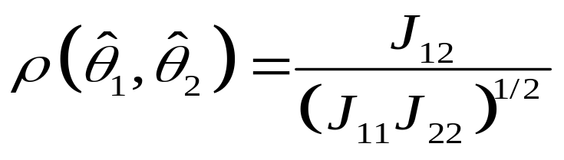

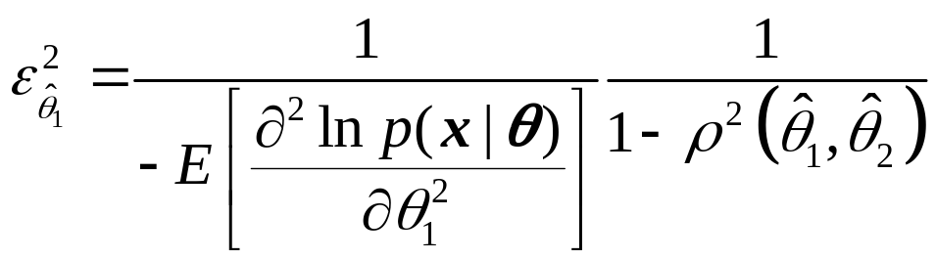

令估计量 与 之间的相关函数为
估计量 的均方误差
估计量 的均方误差

Slide 14



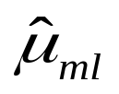
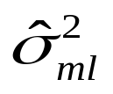
高斯分布是一种重要的分布，广泛应用在信号处理中。现根据高斯分布的N个统计独立样本 ，估计其均值 和方差 。
(1)如果方差 已知，求均值 的最大似然估计量 ，并考察其主要性质；
(2)如果均值 已知，求方差 的最大似然估计量 ，并考察其主要性质；
(3)均值 和方差 均未知，同时求均值 和方差 的最大似然估计量 和 ，分别考察其主要性质
(4)当样本数N足够大，研究同时获得估计量 和 的无偏性、克拉美-罗界和有效性

Slide 15
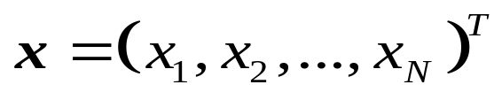
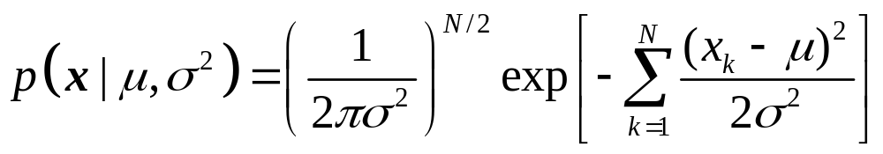
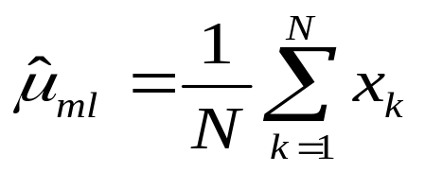
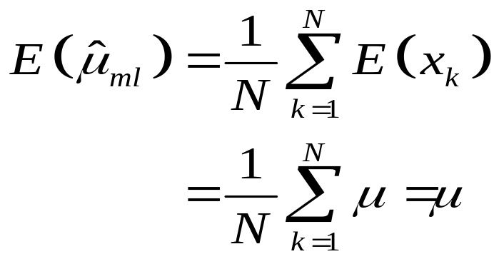
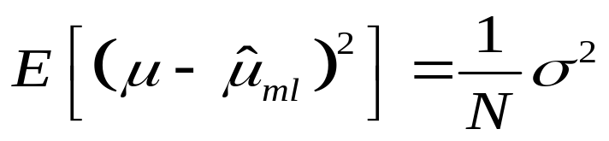
N个独立高斯样本 构成的N维高斯随机矢量 ，其N维联合概率密度函数为：
如果方差 已知，均值 的最大似然估计量 由最大似然方程解得
是无偏、有效估计量。
的均方误差为：

Slide 16
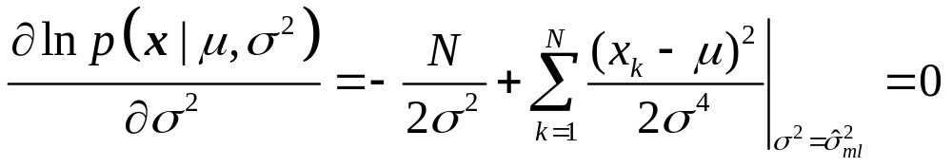
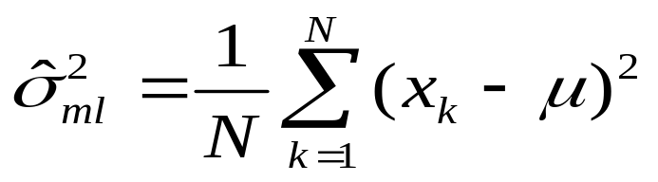
如果均值 已知，方差 的最大似然估计量 由最大似然方程解得
无偏性：
有效性：
是无偏、有效估计量。

Slide 17
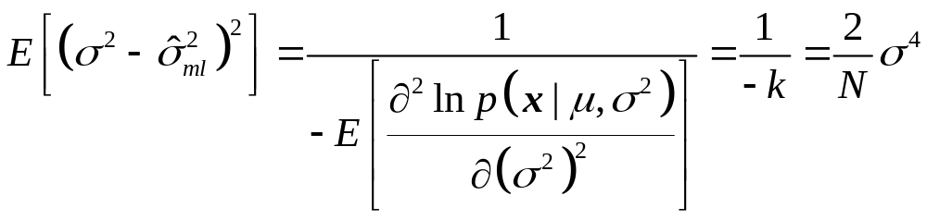
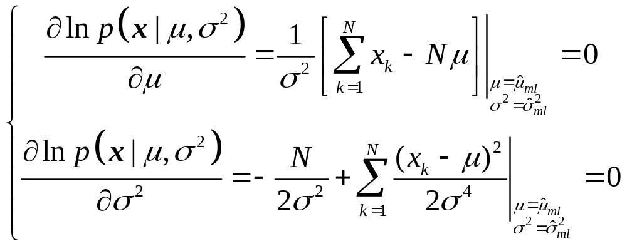
是无偏、有效估计量，其均方误差取克拉美-罗界
同时求均值和方差的最大似然估计量 和
根据最大似然估计原理求解联立方程

Slide 18
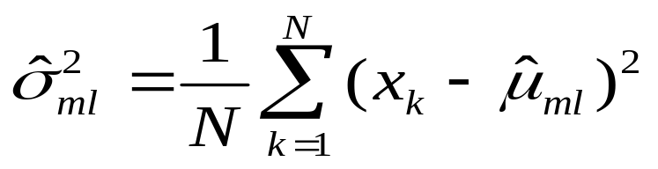
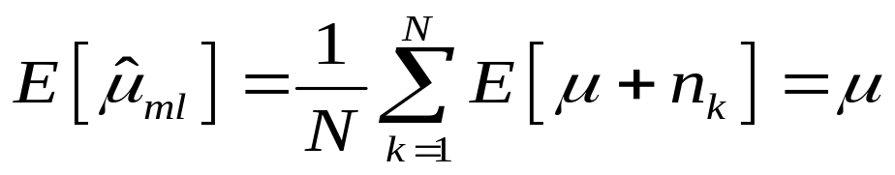
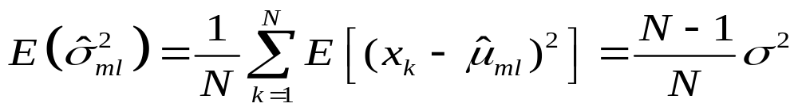
解得
和 的数学期望为：
同时估计均值 和方差 时，
均值的最大似然估计量 是无偏有效的
方差的最大似然估计量 是有偏估计量，但它是渐近无偏的

Slide 19
由5.17说明，矢量估计的性能一般来说要低于单参量估计的性能。也可以推论，矢量估计中被估计的参量个数越多，估计量的性能可能会越低。除非各估计量之间是互不相关的。

Slide 20



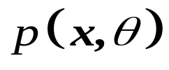
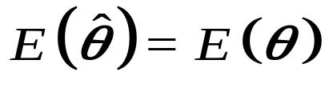
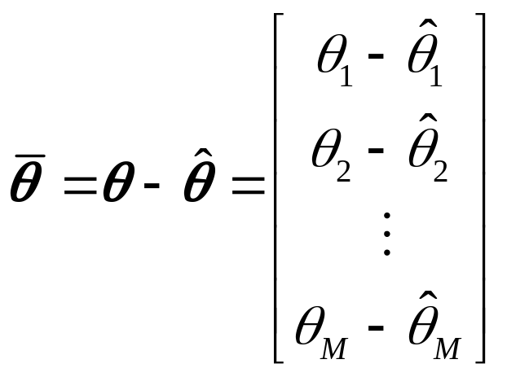
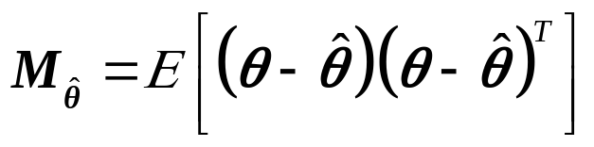
随机矢量情况
如果被估计矢量 是M维随机矢量，则构造的估计矢量 是观测矢量 的函数。 和 的联合概率密度函数
无偏性
根据随机矢量估计无偏性的定义，如果满足：
就称 是 的无偏估计矢量。
估计量的误差矢量：
估计量的均方误差阵

Slide 21


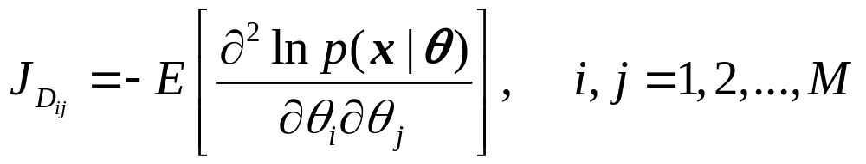
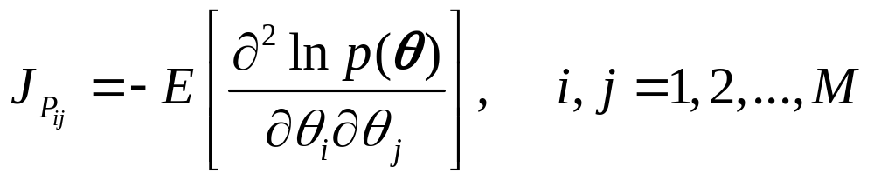


克拉美-罗界
如果 是 的任意无偏估计矢量，利用柯西-施瓦兹不等式，估计矢量的均方误差阵满足
式中，信息矩阵 ，其元素分别为
矩阵是数据信息矩阵，表示从观测数据中获得的信息
矩阵是先验信息矩阵，表示从先验知识中获得的信息

Slide 22

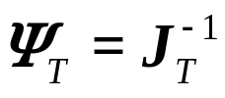


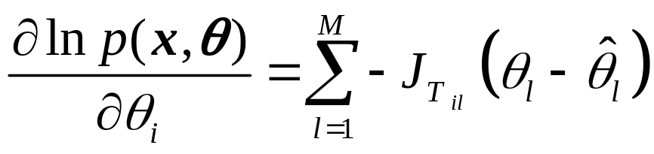
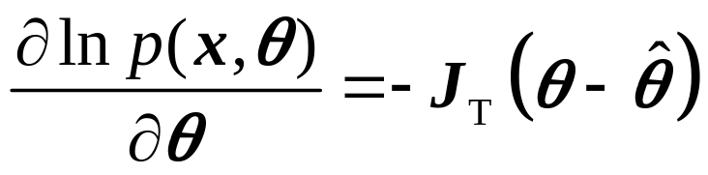
如果 的逆矩阵为 ，则 的任意无偏估计矢量 的第i个分量 的估计量 的均方误差满足不等式
这就是随机矢量情况下的克拉美-罗不等式，等式右边就是克拉美-罗界。根据柯西-施瓦兹不等式取等条件，当且仅当对所有 和 满足
或
克拉美-罗不等式取等号成立。

Slide 23
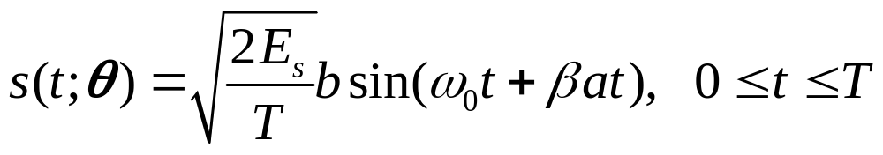


例5.5.2: 假定信号s(t; θ)是由两个独立的高斯随机变量a和b 同时对一个正弦波的频率和振幅进行调制而产生的，即
a, b分别服从 ，观测方程为
噪声n(t)为均值为零，功率谱密度为N₀/2。
求同时估计a, b时的均方误差下界。

Slide 24

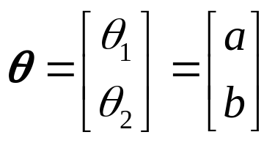

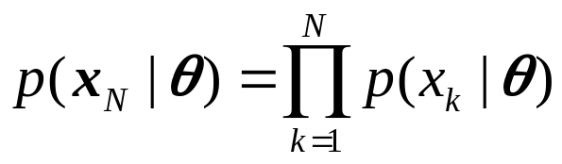
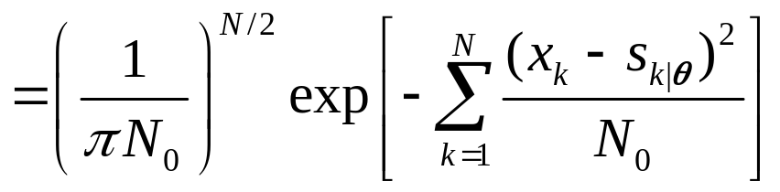
解: 首先对观测信号展开，取展开系数的前N项:
其中
s_{k|θ}, n_{k}分别为信号和噪声的第k个展开系数。根据观测方程与噪声的统计特性可得，x_{k}服从均值为s_{k|θ}方差为N₀/2的高斯分布且相互统计独立。
似然函数为

Slide 25
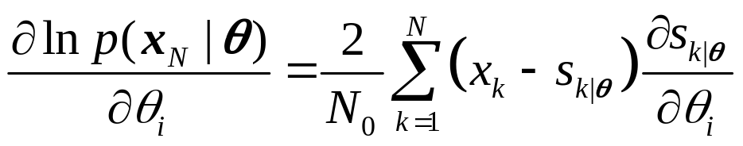

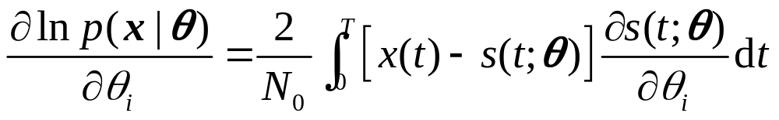
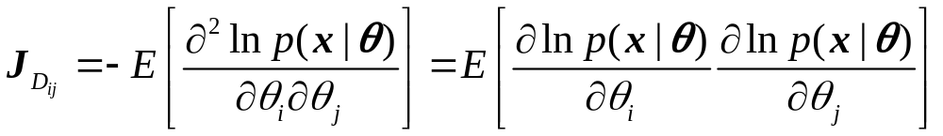


对θ_{i}求偏导:
数据信息矩阵J_{D}

Slide 26

因为:

Slide 27
由于a, b为相互独立高斯分布随机变量，其联合概率密度函数为
先验信息矩阵J_{P}

Slide 28



信息矩阵J_{T}
其逆矩阵Ψ_{T}为
若 为a, b的任意无偏估计量时，估计量的均方误差满足：

Slide 29
5.8 最小二乘法
1801年，意大利的天文学家皮亚齐发现了一颗小行星（命名为谷神星），经过40天的跟踪观测后，由于谷神星运行到太阳背后，因此无法知道它的运行轨迹。后来众多科学家利用皮亚齐的观测数据来寻找谷神星均没有结果。24岁的高斯对这个问题产生兴趣，提出了预测方法计算谷神星的轨迹，奥地利天文学家奥尔伯斯根据高斯计算出的轨迹重新发现了谷神星，该预测算法就是最小二乘法。

Slide 30
5.8 最小二乘法
问题背景
如果已知函数f (x)在若干点x_{i}(i = 1,2,…,N)的值y_{i}，可根据插值原理来建立插值多项式作为f(x)的近似。
在实际应用中，这些节点上的函数值由实验或观测得到的数据，存在测量误差，如果通过让近似函数曲线通过所有的点(x_{i}，y_{i})，则会使曲线保留一切测量误差。
观测提供的数据通常很多，如果采用插值算法，将得到次数较高的多项式，计算复杂。

Slide 31


5.8 最小二乘法
目的
希望从给定的所有数据出发，在某个函数中寻找一个近似函数ϕ(x)，来近似拟合这组数据，要求所得到的近似曲线能最好的反映数据的基本趋势

Slide 32
最小二乘法（又称最小平方法）是一种数学优化技术。它通过最小化误差的平方和寻找数据的最佳函数匹配。利用最小二乘法可以简便地求得未知的数据，并使得这些求得的数据与实际数据之间误差的平方和为最小。
最小二乘估计不需要任何先验知识，只需要关于被估计量的观测信号模型，就可实现信号参量的估计。虽然估计量的性质不如前面讨论的方法，而且性能难以评价，但易于实现，且能使估计误差的平方和达到最小，所以仍然是一种应用广泛的估计方法。

Slide 33







5.8 最小二乘法
如果关于被估计量 的信号模型为 ；由于存在观测噪声或信号模型不精确的情况，受到扰动的观测量为 。如果进行了N次观测， 的估计量 选择为使
（5.8.1）
达到最小，即误差 的平方和达到最小。所以我们把这种估计称为最小二乘估计，估计量记为

Slide 34











5.8 最小二乘法
估计量 按使J( )最小来构造是合理的。因为如果不存在观测噪声和模型误差时， ，此时 ，估计误差为零。当然实际上，是存在观测噪声和模型误差的。此时使（5.8.1）式最小，从统计平均意义上能使 最接近 。
上述讨论结果可以推广到矢量 的估计中。设信号模型为 ，观测矢量为 ，则构造的 使
最小，估计量记为 。
根据信号模型 ，最小二乘估计可分为线性最小二乘估计和非线性最小二乘估计。

Slide 35












5.8.2 线性最小二乘估计
若被估计矢量 是M维，线性观测方程为：
其中，第k次观测矢量x_{k} 与同次的观测噪声矢量n_{k}同维，但每个x_{k}的维数不一定相同，其维数分别记为 ；第k次观测矩阵 为 矩阵 ， x_{k}的每个分量是 的各分量的线性组合加观测噪声。
如果把全部L次观测矢量 合并成如下一个维数为
的矢量，并定义 观测矩阵 和N维观测噪声矢量 ：

Slide 36





5.8.2 线性最小二乘估计
线性观测方程可写为
线性最小二乘估计的信号模型为：
线性最小二乘估计估计量的构造规则：
构造的估计量 使性能指标：
达到最小。估计量记为 ， 通常称为最小二乘估计误差。

Slide 37



5.8.2 线性最小二乘估计
估计量的构造公式
在矢量估计情况下
根据估计量的构造规则，要求 达到最小，令
其解 就是所求估计量。
利用矢量函数对矢量求导的规则，得：
令其等于零，解得：

Slide 38


5.8.2 线性最小二乘估计
因为：
是非负定的，所以，是使 最小的估计量。最小二乘估计误差
的表达式：
估计量的性质
性质1：估计矢量是观测矢量的线性函数。
估计矢量 是观测矢量 的线性组合，所以它是 的线性函数。

Slide 39



5.8.2 线性最小二乘估计
性质2：如果观测噪声矢量 的均值矢量为零，则线性最小二乘估计矢量是无偏的。
因为，若
则 是无偏估计量。
性质3：如果观测噪声矢量 的均值矢量为零，协方差矩阵为 则线性最小二乘估计矢量的均方误差阵为：

Slide 40





5.8.2 线性最小二乘估计
证明：
假设

Slide 41
5.8.2 线性最小二乘估计
例5.8.1
根据以下对二维矢量θ 的两次观测：
求θ 的线性最小二乘估计矢量

Slide 42





5.8.2 线性最小二乘估计
解：
根据两次观测方程，得矩阵形式的观测方程为：
其中
该观测方程为线性观测方程，所以利用线性最小二乘估计矢量构造公式

Slide 43




5.8.3 线性最小二乘加权估计
线性最小二乘估计所采用的性能指标对每次观测量是同等对待的。如果各次观测噪声的强度是不一样的，则所得的各次观测量的精度也是不同的。如果各次观测量精度是不一样的，理应给精度高的观测量以较大的权值，而精度低的观测量权值较小，以获得更精确的估计结果。因此将观测量乘以本次观测噪声强度成反比的权值后再构造观测量，这就是线性最小二乘加权估计。
线性最小二乘加权估计的性能指标是使：
达到最小。其中W称为加权矩阵，它是 的对称正定阵。 称为线性最小加权估计矢量，记为：
当W=I时，线性最小二乘加权估计就退化为非加权的线性最小二乘估计。

Slide 44




5.8.3 线性最小二乘加权估计
估计量的构造
对 求偏导，并令结果等于零，得：
最小二乘加权估计误差为：

Slide 45

5.8.3 线性最小二乘加权估计
线性最小二乘加权估计估计量的性质
性质1：估计矢量是观测矢量的线性函数。
性质2：如果观测噪声矢量 的均值矢量为零，则线性最小二乘加权估计矢量是无偏的。
性质3：如果观测噪声矢量 的均值矢量为零，协方差矩阵为 则估计误差矢量的均方误差阵（误差矢量的协方差矩阵）为：

Slide 46






5.8.3 线性最小二乘加权估计
加权矩阵的选取
在估计误差矢量的均方误差阵中，观测矩阵 和观测噪声矢量的协方差矩阵 是已知的，如何选择加权矩阵 才能使均方误差阵取最小值。
当 时，估计误差矢量的均方误差阵是最小的。此时的加权矩阵称为最佳加权矩阵，记为：
线性最小二乘最佳加权估计矢量为：
估计矢量的均方误差阵为：

Slide 47







5.8.3 线性最小二乘加权估计
例5.8.2 如果用电表对交流电压的两次测量结果分别为216V和220V，观测方程为：
其中，观测噪声矢量的均值矢量和协方差矩阵分别为
求电压 的最小二乘估计量 和最小二乘加权估计量

Slide 48






5.8.3 线性最小二乘加权估计
解：
由题知，这是线性观测模型
非加权估计：电压 的线性最小二乘估计量为
估计量的均方误差为：
加权估计：加权矩阵 取最佳加权矩阵 ，即

Slide 49



5.8.3 线性最小二乘加权估计
电压 的线性最小二乘加权估计量为
估计量的均方误差为：
线性最小二乘最佳加权估计量的均方误差小于非加权估计量的均方误差。

Slide 50



线性最小二乘加权估计说明
若 ，是非加权的线性最小二乘估计；
若 ，是最佳加权的线性最小二乘估计；
若 ，如果部分与观测量精度相适应，则估计精度介于非加权与最佳加权精度之间；如果与观测量精度不相适应，则估计精度还不如非加权的估计精度。

Slide 51
5.8.4 线性最小二乘递推估计
利用线性最小二乘估计和线性最小二乘加权估计来获取估计量存在两个主要问题：
每进行一次观测需要利用过去的全部观测数据重新进行计算，计算量大。
估计量计算过程中需要完成矩阵的求逆，并且矩阵的阶数随观测次数的增加而提高，高阶求逆困难。
寻求一种递推算法，利用前一次的估计结果和本次观测量，通过适当算法，获得当前的估计量。

Slide 52



5.8.4 线性最小二乘递推估计
第k -1次观测方程为：
考察前k -1次观测：
线性观测方程为：

Slide 53

5.8.4 线性最小二乘递推估计
第k -1次观测方程为：
考察前k -1次观测：
假定加权矩阵为：

Slide 54



5.8.4 线性最小二乘递推估计
由前k -1次观测得最小二乘估计为：
再进行第k次观测，其观测方程为：
前k次观测的观测方程为：
式中：

Slide 55

5.8.4 线性最小二乘递推估计
由前k -1次观测得最小二乘估计为：
再进行第k次观测，其观测方程为：
前k次观测的观测方程为：
加权矩阵：

Slide 56





5.8.4 线性最小二乘递推估计
前k 次观测得最小二乘估计为：
定义：
可得前k -1次和前k 次的加权二估计分别为：

Slide 57


5.8.4 线性最小二乘递推估计
根据矩阵求逆定理

Slide 58




5.8.4 线性最小二乘递推估计
第k次估计量 可改写为：
第k-1次估计量 两端同乘以

Slide 59





5.8.4 线性最小二乘递推估计
第k次估计量 可改写为：
其中增益矩阵K_{k}为：

Slide 60








5.8.4 线性最小二乘递推估计
线性最小二乘递推估计的问题类似于线性最小均方误差递推估计。利用前一次的估计结果和本次的观测量，通过适当运算，获得当前的估计量。加权递推估计公式为：
第k次的估计矢量 是由两项之和组成的。第一项是第k -1次的估计矢量 ；第二项是第k次观测矢量 与 之差所形成的新信息前乘增益矩阵 的修正项。

Slide 61





5.8.4 线性最小二乘递推估计
初始条件确定方法一：利用第一次观测矢量 ，有
初始条件确定方法二：令
然后从第二次观测开始进行递推估计。
按这种方式选择的初始条件进行递推时，虽然开始递推估计结果误差较大，但随着新信息的加入，经过若干次递推以后，初始值不准确的影响会逐渐消失，从而获得满意的递推结果。

Slide 62





5.8.5 单参量线性最小二乘估计
如果被估计量是单参量 ，线性观测方程为：
其中，观测系数 已知。N次观测的观测矩阵H为：
将它们代入矢量构造公式 ，得
最小二乘估计量：
估计量的均方误差：

Slide 63




5.8.5 单参量线性最小二乘估计
当观测系数 时， 的最小二乘估计退化为平均值估计，估计量记为 ，估计量的构造公式为：
平均值估计是线性最小二乘估计的特例：单参量，直接观测的线性最小二乘估，就是平均值估计。

Slide 64





5.8.5 非线性最小二乘估计
在最小二乘估计的方法中， 的最小二乘估计矢量 构造为使
达到最小。
是信号模型，在线性最小二乘估计的中比较简单。但如果 是一个N维非线性函数，则求 最小的估计矢量 可能会变得非常困难。讨论两种降低其复杂程度的求解方法。
参量变换方法
首先寻求被估计参量 的一对一变换α，从而使变换后的参量 可以表示为线性信号模型；然后求 的线性最小二乘估计矢量 ，再通过反变换求得 的最小二乘估计矢量 。

Slide 65





5.8.5 非线性最小二乘估计
被估计矢量 的函数为：
其反函数存在，如果找到这样一个函数关系，它满足：
信号模型与参量 呈线性关系。于是求得矢量 的线性最小二乘估计矢量 为：
则通过反变换求得 的非线性最小二乘估计矢量 为：
参量变换法的关键找到满足 的变换，并且其反函数存在。

Slide 66







5.8.5 非线性最小二乘估计
例5.8.3 设正弦信号为：
其中，频率 已知，希望通过N次观测的数据 来估计信号的振幅 和相位 ，其中 ， 。

Slide 67



5.8.5 非线性最小二乘估计
解：假定第一次观测是在t=0时刻进行，后续k - 1观测等时间间隔进行。由于没有任何先验知识可利用，所以最小二乘的方法来求振幅和相位的估计量，通过使
最小来获得 ，这是一个非线性最小二乘估计问题，因正弦信号可展开为

Slide 68





5.8.5 非线性最小二乘估计
令 为
则离散后的观测信号模型为：
写成矩阵形式：

Slide 69



5.8.5 非线性最小二乘估计
现在信号模型 线性关系。所以α的线性最小二乘估计矢量为
根据变换反函数

Slide 70






5.8.5 非线性最小二乘估计
参量分离方法
在有些问题中，虽然信号模型是非线性的，但是其中部分参量可能是线性的。信号参量可分离的模型一般可表示为：
如果 是M维估计矢量，则：
是P维矢量， 是M-P维矢量； 是一个与 有关的 矩阵。在这个信号模型中，模型与参量 呈线性关系，而与参量呈非线性关系。

Slide 71






5.8.5 非线性最小二乘估计
对于信号参量可分离的模型，选择估计量 和 使：
达到最小。对于给定的 ，使 达到最小的 为：
此时的最小二乘估计误差为：
为了使其达到最小，估计量 应该选择使：
取最大值，从而解得

Slide 72




Gauss-Markov定理
(Gauss-Markov定理)考虑线性观测方程
式中，H为m × n为观测矩阵，被估计参量θ为n维非随机矢量， m维噪声向量的均值和协方差分别为(m > n)：
θ的无偏有效估计存在，当且仅当rank(H) = n时, 此时无偏有效估计由最小二乘解 给出，其方差满足。
为任意一个其它估计量。

Slide 73




Gauss-Markov定理
证明
由于rank(H) = n ，H^{T} H为非奇异，因此
所以 为无偏估计。
为证明 为有效估计，可证明 具有最小方差。

Slide 74




Gauss-Markov定理
假定θ还有另外任意一个无偏估计 ，则可将其表示为
其中，C和d分别为常数矩阵和常数向量， 为无偏估计，则
对于任意θ，为满足无偏估计，则
所以

Slide 75
Gauss-Markov定理
的协方差矩阵为

Slide 76
Gauss-Markov定理
由于

Slide 77


Gauss-Markov定理
由于
对上式取迹函数，由于tr(A+B) = tr(A)+ tr(B)，对向量z有tr[Cov(z)]=Var(z)

